Slide 1
Agrupamento por Densidade: DBSCAN, OPTICS e HDBSCAN
CAPÍTULO 5
Ilhas de pontos num oceano vazio
Araken de Medeiros Santos · Aprendizado Não Supervisionado

Slide 2


O que você vai aprender
Ver grupos como regiões densas
Definir ponto central, de borda e ruído
Aplicar o DBSCAN e ajustar eps e min_samples
Usar o gráfico de k-distâncias
Conhecer OPTICS e HDBSCAN

Slide 3

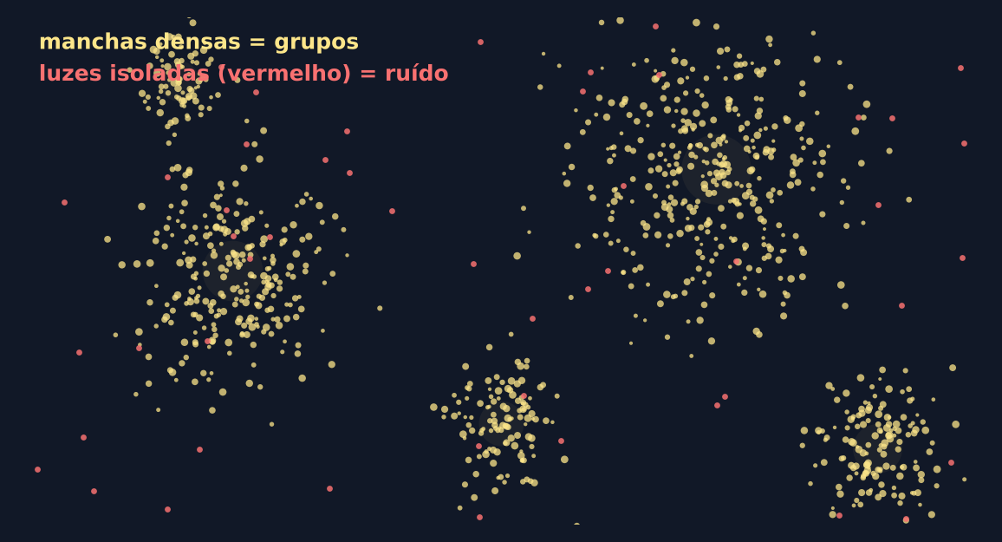
Ilhas e oceano
Vista do avião, uma ilha é uma região cheia de casas; o oceano é o vazio. Grupo = ilha. Casa isolada no mar = ruído.
Grupo é onde há gente junta.

Slide 4

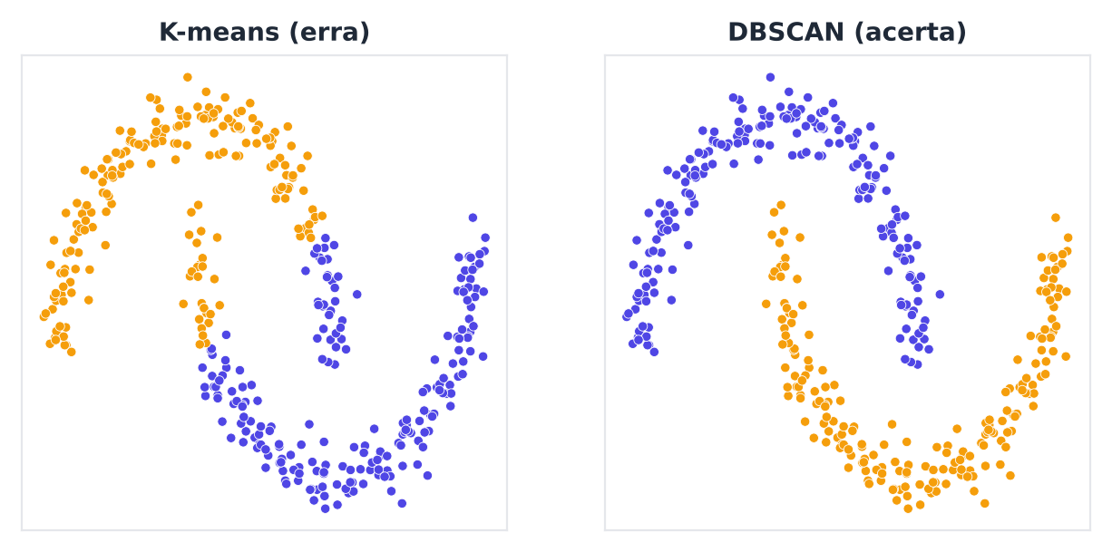

Por que não K-means?
Densidade segue qualquer forma.

Slide 5

Dois parâmetros
1
2
eps (ε): raio da vizinhança
min_samples: mínimo de vizinhos
3
4
Região com muitos vizinhos = densa
Sem pedir k
Raio e quórum: só isso.

Slide 6
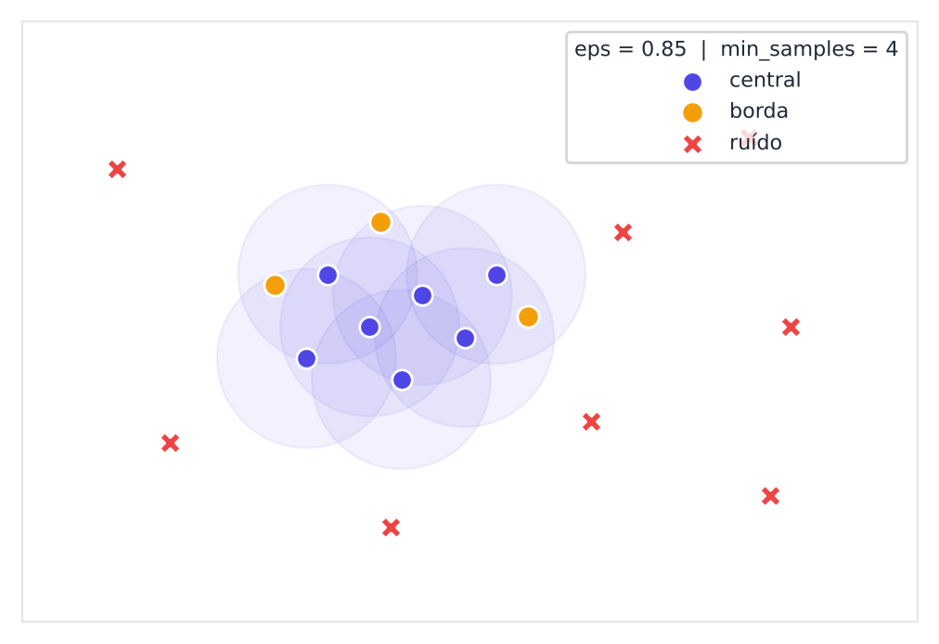
Os três tipos de ponto
Central, borda e ruído.

Slide 7

Quem é quem
Central
Borda
Ruído
Tem ≥ min_samples vizinhos
Coração da ilha
Poucos vizinhos
Mas vizinho de um central
Praia
Não alcança ninguém
Rótulo −1
Mar aberto
Centro, praia e mar.

Slide 8

O algoritmo em palavras
Escolha um ponto não visitado
1
Conte vizinhos dentro de eps
2
Expanda se for central, espalhe o grupo
3
Marque o que sobrar como ruído
4
O grupo cresce como uma mancha.

Slide 9

DBSCAN em Python
from sklearn.cluster import DBSCAN
db = DBSCAN(eps=0.3, min_samples=5)
rot = db.fit_predict(X)
n_grupos = len(set(rot)) - (1 in rot or -1 in rot)
ruido = (rot == -1).sum()
O que cada parte faz
`eps` e `min_samples`
Rótulo `-1` = ruído
Escale os dados antes
Sem k. Com ruído detectado.

Slide 10
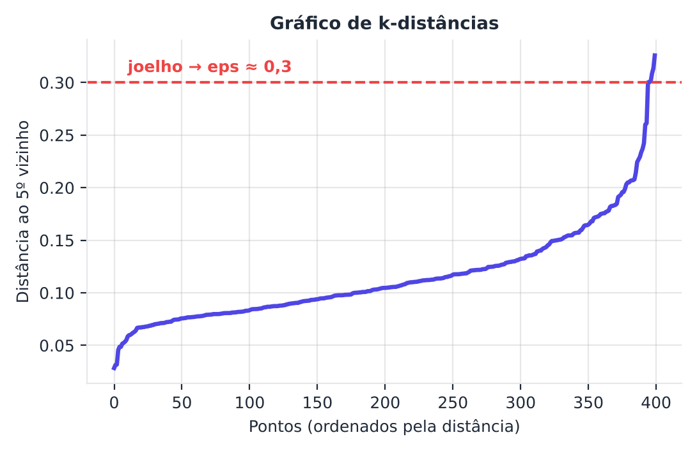
Gráfico de k-distâncias
O joelho sugere o eps.

Slide 11

Escolhendo parâmetros
1
2
min_samples: ≥ dimensões + 1 (regra: 2 × dim)
eps: joelho do gráfico
3
4
eps pequeno: quase tudo ruído
eps grande: tudo vira um grupo
Pequeno demais fragmenta. Grande demais funde.

Slide 12
Forças e fraquezas
Pontos fortes
Pontos fracos
Qualquer forma
Acha ruído
Sem k
Densidades variáveis
Alta dimensão
Sensível a eps
Um eps só não serve para todas as ilhas.

Slide 13
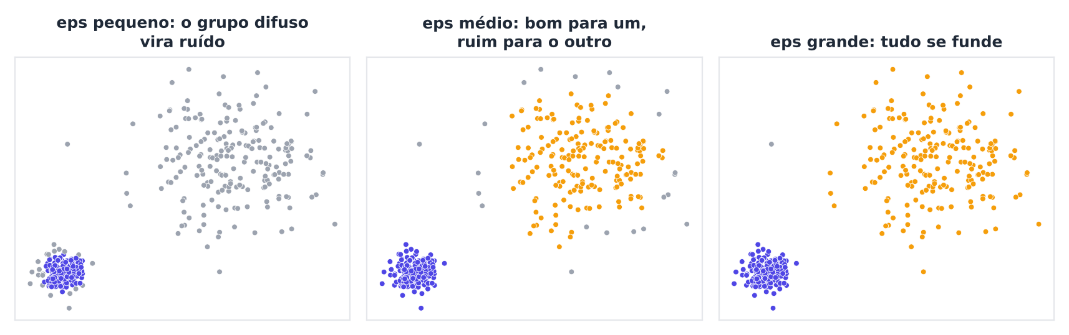
Densidades variáveis
Ilhas densas e ilhas ralas.

Slide 14

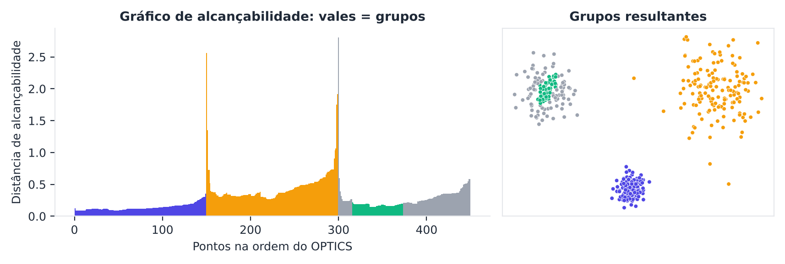
OPTICS
Ordena os pontos
Gráfico de alcançabilidade
Vales = grupos
Vale fundo = grupo denso
Em vez de um eps, um mapa de relevo.

Slide 15

HDBSCAN
1
2
DBSCAN hierárquico
Testa vários eps ao mesmo tempo
3
4
Fica com os grupos estáveis
Só pede min_cluster_size
O DBSCAN que aguenta densidades diferentes.

Slide 16
HDBSCAN em Python
from sklearn.cluster import HDBSCAN
h = HDBSCAN(min_cluster_size=30)
rot = h.fit_predict(X)
print(h.probabilities_[:5])
O que cada parte faz
Já está no scikit-learn
`probabilities_`: força da pertinência
Rótulo `-1` = ruído
Menos ajuste, mais robustez.

Slide 17

Pontos de táxi
Milhares de corridas num mapa: aeroporto, rodoviária, centro. Densidade mostra os pontos quentes; corridas soltas são ruído.
Densidade revela onde a cidade pulsa.

Slide 18

Comparando os métodos
Método | Forma | Ruído | Parâmetro
K-means | Esférica | Não | k
DBSCAN | Qualquer | Sim | eps, min_samples
OPTICS | Qualquer | Sim | min_samples
HDBSCAN | Qualquer | Sim | min_cluster_size
Nenhum método ganha sempre.

Slide 19

Cartões de memória
Grupo?
eps?
Região densa entre vazios.
Raio da vizinhança.
Rótulo −1?
Como achar eps?
Ruído.
Joelho da k-distância.
OPTICS?
HDBSCAN?
Vales de alcançabilidade.
Só `min_cluster_size`.

Slide 20

Pergunta relâmpago
No DBSCAN, o rótulo −1 indica:
A
O maior grupo
B
Ponto central
C
Ruído
D
Erro de execução
Notes:
RESPOSTA: C. Pontos sem densidade suficiente são marcados como ruído.

Slide 21
Pergunta relâmpago
O DBSCAN tem dificuldade quando:
A
Os grupos têm forma de lua
B
Os grupos têm densidades muito diferentes
C
Há ruído
D
Não se conhece k
Notes:
RESPOSTA: B. Um único eps não serve para densidades variadas; use OPTICS ou HDBSCAN.

Slide 22
Pergunta relâmpago
O que o gráfico de k-distâncias ajuda a escolher?
A
min_samples
B
O número de grupos
C
eps
D
A ligação
Notes:
RESPOSTA: C. O 'joelho' da curva indica um bom valor de eps.

Slide 23

Mão na massa
Missão
Entrega
Varra eps de 0,1 a 1,0 e conte grupos e ruído
Ache o joelho do gráfico de k-distâncias
Compare DBSCAN, K-means e espectral em anéis
Use haversine com coordenadas geográficas
Curva eps × grupos
Gráfico de k-distâncias
Mapa de pontos quentes
Notes:
Projeto: pontos quentes de ocorrências urbanas.

Slide 24

Para guardar
Grupo = região densa
eps e min_samples
Ruído é detectado
HDBSCAN para densidades variáveis
Capítulo 6: Misturas gaussianas e espectral

